Slide 1


Комуникация с база от данни
Национална програма
"Обучение за ИТ умения и кариера"
https://it-kariera.mon.bg/e-learning/
Министерството на образованието и науката
https://www.mon.bg
Entity Framework Core

Slide 2
Съдържание
Преглед на Entity Framework Core
Методът Database First
Методът Code First
CRUD Операции, използвайки Entity Framework Core
Работа с LINQ

Slide 3
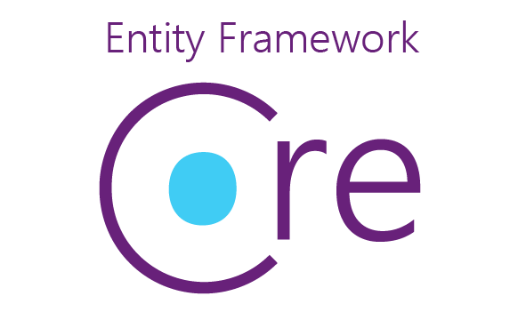
Entity Framework Core

Slide 4
Entity Framework Core
Стандартната рамка за ORM за .NET и .NET Core
Предоставя LINQ-базирани заявки за данни и CRUD операции
Автоматично проследяване на промяната на обекти в паметта
Работи с много релационни бази данни (с различни доставчици)
Отворен код с независим цикъл на пускане на версии

Slide 5
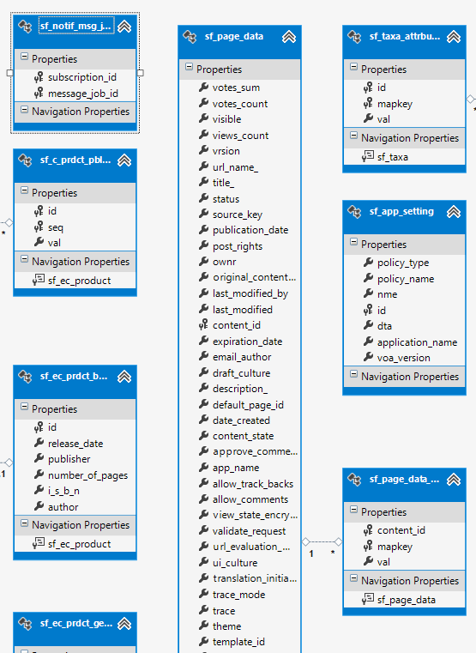
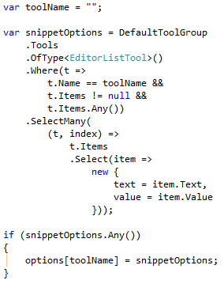
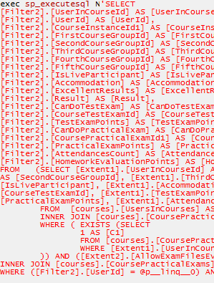
Основен работен процес [1/2]
Определете модела на данни (Code First / Scaffold from DB)
Писане и изпълняване на заявки върху IQueryable
EF генерира и изпълнява SQL заявка в БД

Slide 6
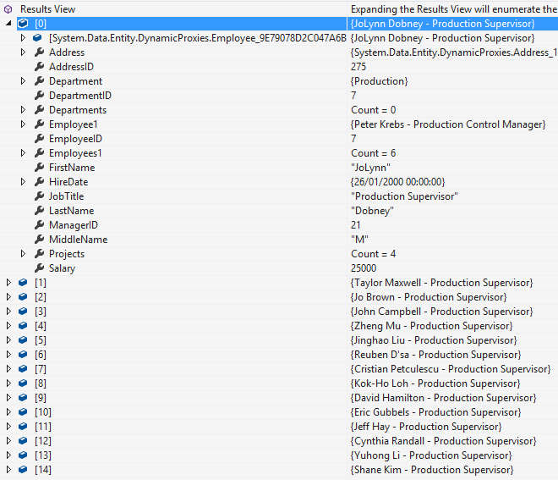
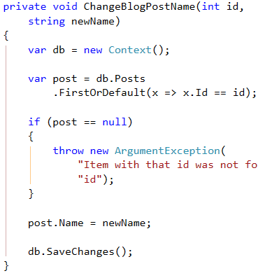
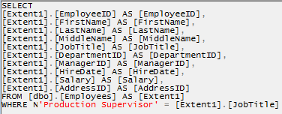
Основен работен процес [1/2]
EF преобразува резултатите от заявката в .NET обекти
Промяна на данните със C# - извиква се "Save Changes()"
EF генерира и изпълнява SQL команда за промяна на БД

Slide 7
Entity Framework Core: Конфигурация
За да добавите поддръжка на EFC към проект във Visual Studio:
Инсталирайте го от Pa
ckage Manager Console
EFC е модулен - различни допълнителни пакети могат да бъдат инсталирани:
Install-Package Microsoft.EntityFrameworkCore
Install-Package Microsoft.EntityFrameworkCore.SqlServer

Slide 8
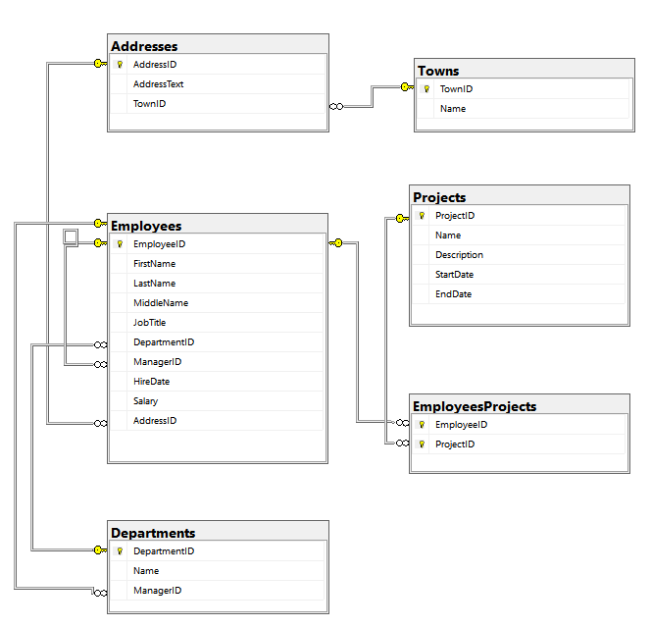
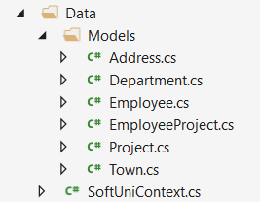
Използване на метода Database First [1/2]
Методът Database First моделира класовете с oбекта след като базата данни е създадена:

Slide 9
Използване на метода Database First [2/2]
Scaffolding DbContext от DB с командата Scaffold-DbContext в конзолата за управление на пакети:
Scaffolding предварително изисква следните пакети:
Scaffold-DbContext
-Connection "Server=.;Database=…;Integrated Security=True"
-Provider Microsoft.EntityFrameworkCore.SqlServer
-OutputDir Data
Install-Package Microsoft.EntityFrameworkCore.Tools
Install-Package Microsoft.EntityFrameworkCore.SqlServer.Design

Slide 10
Използване на метода Code First [1/9]
Създава съответните таблици в БД следвайки тяхно описание чрез класове
Как да го използваме?
Създаваме класове описващи таблиците в нашата база, като чрез специален синтаксис оказваме връзките между тях
Създаваме клас, който задължително наследява DbContext – той ще е на шият БД контекст
В него добавяме като DbSet<T> класовете, описващи таблиците ни
Пренаписваме метода OnConfiguring(), за да окажем по какъв начин да се свържем с нашата БД

Slide 11
Използване на метода Code First [2/9]
Накрая използвайки Package Manager конзолата добавяме поддръжка на миграции и с команда създаваме нашата база данни
Нужни пакети:
Microsoft.EntityFrameworkCore.Tools
Microsoft.EntityFrameworkCore.Design

Slide 12
Използване на метода Code First [3/9]
Да започнем със създаването на нашите ентитита
EF е достатъчно умен, за да създаде първичен или вторичен ключ, забелязвайки имената на нашите свойства, завършващи на ID, Id
OrderID, ще е референция към първичния ключ на поръчката, за която сме добавили връзка
public class OrderDetail
{
public int OrderDetailID { get; set; }
public int OrderID { get; set; }
public int ProductID { get; set; }
public int Quantity { get; set; }
public Order Order { get; set; }
}
EF разбира този синтаксис и ще създаде връзка между двете ни таблици

Slide 13
Използване на метода Code First [4/9]
Съответно една поръчка ще има много на брой детайли за себе си
Типа на връзката е един-към-много
EF разбира, че една поръчка има много детайли и ще създаде връзка един-към-много
public class Order
{
public int OrderID { get; set; }
public int CustomerID { get; set; }
public int EmployeeID { get; set; }
public DateTime OrderDate { get; set; }
public List<OrderDetail> OrderDetails { get; set; }
}

Slide 14
Използване на метода Code First [5/9]
Накрая добавяме класовете като DbSet<T> в нашият контекст
Описваме по какъв начин да стане връзката с БД
public class MyContext : DbContext
{
public DbSet<OrderDetail> OrderDetails { get; set; }
public DbSet<Order> Orders { get; set; }
protected override void OnConfiguring(DbContextOptionsBuilder optionsBuilder)
{
optionsBuilder.UseSqlServer(@"Data Source=(localdb)\ProjectsV13;Initial Catalog=StoreDB;");
}
}

Slide 15
Използване на метода Code First [6/9]
Добавяне на първата миграция
Създаване на БД по описаните таблици
Използвайки Package Manager Console:
Вече съществува съответната БД, описана чрез нашите класове
$ Add-Migration Initial
$ Update-Database

Slide 16
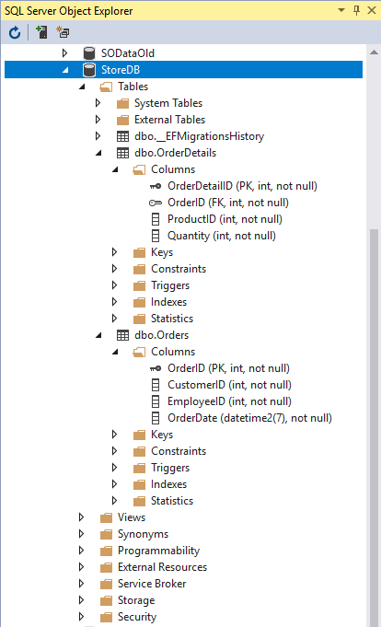
Използване на метода Code First [7/9]

Slide 17
Използване на метода Code First [8/9]
Fluent API – начин да се конфигурират по-сложни връзки в нашата БД, както и да се наложат ограничения за колоните
Пренаписва се методът OnModelCreating(ModelBuilder modelBuilder) в нашият клас, служещ ни за контекст+
Чрез него може да се конфигурират връзки като 0-към-много, много-към-много и тн.

Slide 18
Използване на метода Code First [9/9]
Операциите за добавяне, изтриване, промяна и извличане се извършват по същия начин, както при Database First метода
protected override void OnModelCreating(ModelBuilder modelBuilder)
{
modelBuilder.Entity<BookCategory>()
.HasKey(bc => new { bc.BookId, bc.CategoryId });
modelBuilder.Entity<BookCategory>()
.HasOne(bc => bc.Book)
.WithMany(b => b.BookCategories)
.HasForeignKey(bc => bc.BookId);
modelBuilder.Entity<BookCategory>()
.HasOne(bc => bc.Category)
.WithMany(c => c.BookCategories)
.HasForeignKey(bc => bc.CategoryId);
}
Описването на връзките става по лесен начин чрез методи със себеописващи се наименования на английски

Slide 19
EF Компоненти [1/2]
Класът DbContext:
Съдържа връзката към базата данни и преобразуваните класове
Осигурява достъп до данни, базиран на LINQ
Осигурява проследяване на идентичността, проследяване на промените и API за CRUD операции
Entity classes
Всяка таблица от база данни се свежда до C# клас

Slide 20
EF Компоненти [2/2]
Aсоциации (връзки между таблиците)
Асоциацията е базирана на първичен ключ / чужд ключ между два класа
Позволява навигация от един обект към друг
Concurrency контрол
Entity Framework използва optimistic concurrency контрол
Няма заключване по подразбиране
Автоматично открива concurrency конфликти
var courses = student.Courses.Where(…);

Slide 21

Четене на Данни
Заявки към БД с помощта на EFC

Slide 22
Класът DbContext
DbContext предоставя:
CRUD Операции
Начин за достъпване на записите
Метод за добавяне на нови записи (методът Add())
Възможност за манипулиране на данни от база данни чрез промяна на обекти
Изпълнение на LINQ заявки като SQL заявки
Управление на база данни създаване/изтриване/миграция

Slide 23
Изпозлване на Класът DbContext
Първо създайте инстанция на класа DbContext:
В конструктора може да бъде подаден низ за свързване към БД
Свойствата на класа DbContext:
Database – EnsureCreated/Deleted методи, DB връзка
ChangeTracker – Съдържа информация за вградения тракера за промени
Всички таблици са изредени като свойства в следния формат :
DbSet<Employee> Employees { get; set; }
var context = new SoftUniDbContext();

Slide 24
Четене на Данни с LINQ Заявки [1/2]
Изпъленние на LINQ заявка:
Employees е свойство към класа DbContext:
using (var context = new SoftUniEntities())
{
var employees = context.Employees
.Where(e => e.JobTitle == "Design Engineer")
.ToArray();
}
EF превежда това до SQL заявка
public partial class SoftUniEntities : DbContext
{
public DbSet<Employee> Employees { get; set; }
public DbSet<Project> Projects { get; set; }
public DbSet<Department> Departments { get; set; }
}

Slide 25
Четене на Данни с LINQ Заявки [2/2]
Може да се използват и extension методи в заявката
Намиране на запис по ID
using (var context = new SoftUniEntities())
var employees = context.Employees
.Where(c => c.JobTitle == "Design Engineering")
.Select(c => c.FirstName)
.ToList();
using (var context = new SoftUniEntities())
{
var project = context.Projects.Find(2);
Console.WriteLine(project.Name);
}

Slide 26
Прости операции с LINQ [1/2]
Where()
Търси по дадено условие
First/Last() / FirstOrDefault/LastOrDefault()
Получава първия / последния елемент, който съответства на условието
Хвърля InvalidOperationException грешка без OrDefault
Select()
Преобразува колекция до друг тип
OrderBy() / ThenBy() / OrderByDescending()
Сортира колекция по дадено условие

Slide 27
Прости операции с LINQ [2/2]
Any()
Проверява дали някой елемент съответства на условие
All()
Проверява дали всички елементи съответстват на условие
Distinct()
Връща само уникалните елементи от колекция
Skip() / Take()
Пропуска / взима X на брой елементи

Slide 28
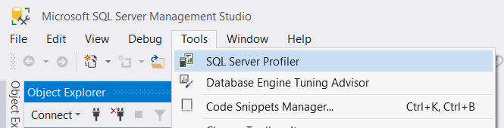
Проследяване на SQL Заявките
Заявки, изпратени до SQL Server, могат да бъдат наблюдавани с SQL Server Profiler
Включено е в SQL Server Management Studio:
Заявките също могат да бъдат наблюдавани с Express Profiler
https://expressprofiler.codeplex.com/

Slide 29
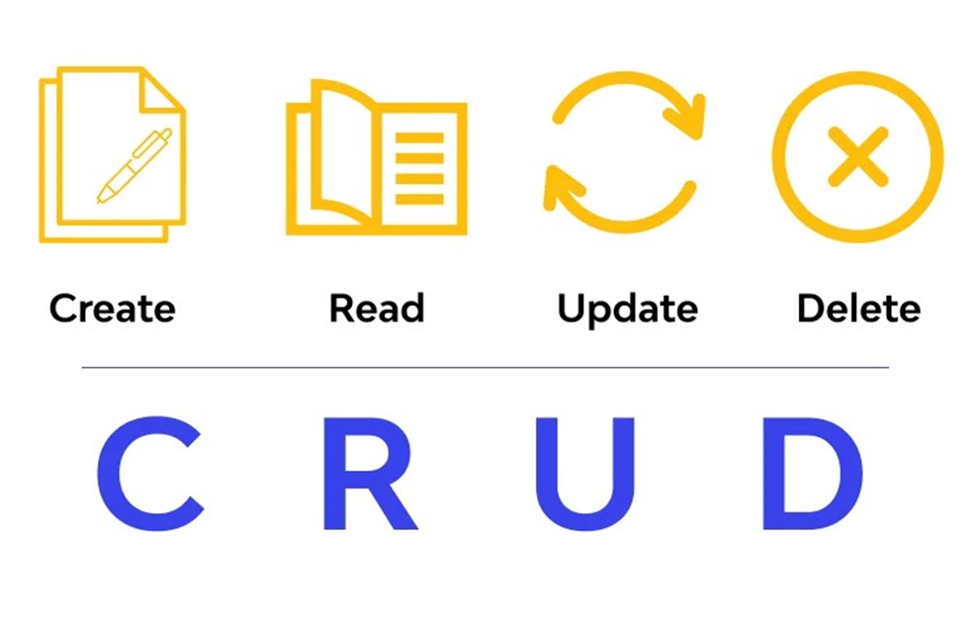
CRUD операции с EFC

Slide 30
Създаване на Нови Данни
За да създадете нов ред в БД, използвайте метода Add(...) на съответния DbSet:
Създаване на нво Project обект
var project = new Project()
{
Name = "Judge System",
StartDate = new DateTime(2015, 4, 15),
};
context.Projects.Add(project);
context.SaveChanges();
Добавяне на обекта към DbSet-a
Изпълянва SQL заявка

Slide 31
Каскадни Добавяния
Можем да добавяме и каскадно:
Проектът ще бъде добавен, когато служителя бъде добавен в базата данни
Employee employee = new Employee();
employee.FirstName = "Petya";
employee.LastName = "Grozdarska";
employee.Projects.Add(new Project { Name = "SoftUni Conf"});
softUniEntities.Employees.Add(employee);
softUniEntities.SaveChanges();

Slide 32
Промяна на съществуващи данни
DbContext позволява промяна на свойствата на обект и запазване на промяната в базата данни
Просто заредете записа, променете го и извикайте SaveChanges()
DbContext автоматично проследява всички промени
Employees employee = softUniEntities.Employees.First();
employees.FirstName = "Alex";
context.SaveChanges();

Slide 33
Изтриване на съществуващи данни
Изтриването се извършва чрез Remove() върху зададена колекция
Маркира обекта за изтриване при следващото записване
Employees employee =
softUniEntities.Employees.First();
softUniEntities.Employees.Remove(employee);
softUniEntities.SaveChanges();
Изпълнете командата за изтриване в SQL

Slide 34

Следене на промените

Slide 35
Следене на промените [1/5]
Методът SaveChanges()
Минава през вътрешна колекция на DbContext класа
В зависимост от състоянието (Unchanged, Modified, Added, Deleted) генерира чрез type reflection заявка към БД
Как се пази състоянието?
В списък от сложни обекти, които по същество пазят две важни свойства – референция към следените обекти, в която се пази даден обект и състоянието му (обектите са от тип DbEntityEntry)
Запазената референция е към следения обект

Slide 36
Следене на промените [2/5]
При инициализация на обект (нека за пример вземем User) в Stack паметта се запазва референция сочеща към паметта (Heap), в която този обект се съхранява
При направени промени в тази памет съответния на инстанцията DbEntityEntry обект променя съхраняваното състояние

Slide 37
Следене на промените [3/5]
User u = context.Users.Find(1);
Към момента нашият потребител u се пази във вътрешния списък на контекста със състояние Unchanged
След като сме променили свойства на обекта и в паметта (Heap-a) се отразят нашите промени, те ще се отразят и в списъка на контекста
Нашият потребител вече се пази със състояние Modified
u.Username = "New_Username"

Slide 38
Следене на промените [4/5]
context.Users.Remove(u);
Ако премахнем потребителя от контекста, той не се изтрива от базата – състоянието му се променя на Deleted
Подобно, ако добавим нов потребител в контекста, той не се добавя в базата от данни, а само започва да се следи (състоянието му е Added)
User newUser = new User();
context.Users.Add(newUser);

Slide 39
Следене на промените [5/5]
context.SaveChanges();
Методът SaveChanges() обхожда вътрешния списък с DbEntityEntry елементи и за всеки следен обект изпълнява съответната заявка в зависимост от състоянието на записа

Slide 40

Национална програма
"Обучение за ИТ умения и кариера"
https://it-kariera.mon.bg
Министерството на образованието и науката
https://www.mon.bg
Документът е разработен за нуждите на Национална програма "Обучение за ИТ умения и кариера" на Министерството на образованието и науката (МОН) и се разпространява под свободен лиценз CC-BY-NC-SA (Creative Commons Attribution-Non-Commercial-Share-Alike 4.0 International).

